Slide 1

Číslo projektu / Projektnummer: 320
Název projektu: Udržitelnost a ochrana životního prostředí ve škole, v práci a ve společnosti.
Projektname: Nachhaltigkeit und Umweltschutz in Schule, Beruf und Gesellschaft.
Digitale Kompetenz
Erstellung digitaler Inhalte

Slide 2
Erstellung digitaler Inhalte
Digitale Kompetenzen

Slide 3










3.1 Erstellung digitaler Inhalte
Können wir digitale Inhalte in verschiedenen Formaten erstellen und bearbeiten, können wir uns digital ausdrücken?

Slide 4
Durch digitale Anwendungen erstellen wir unsere eigenen mehr oder weniger komplexen digitalen Werke, die wir bearbeiten, drucken, im Internet teilen oder Freunden präsentieren können:
wir erstellen E-Mails, SMS-Nachrichten;
wir veröffentlichen Artikel oder Beiträge in sozialen Netzwerken;
wir füllen elektronische Formulare aus – zB bei der Kommunikation mit Behörden, bei Tests, Volkszählungen oder beim Einkaufen im Internet;
wir erstellen Tabellen und führen einfache Berechnungen durch - zum Beispiel bei der Erstellung eines Familienbudgets oder bei der Geschäftsabwicklung;
Wir machen Fotos oder nehmen Videos und Audioaufnahmen auf.

Slide 5
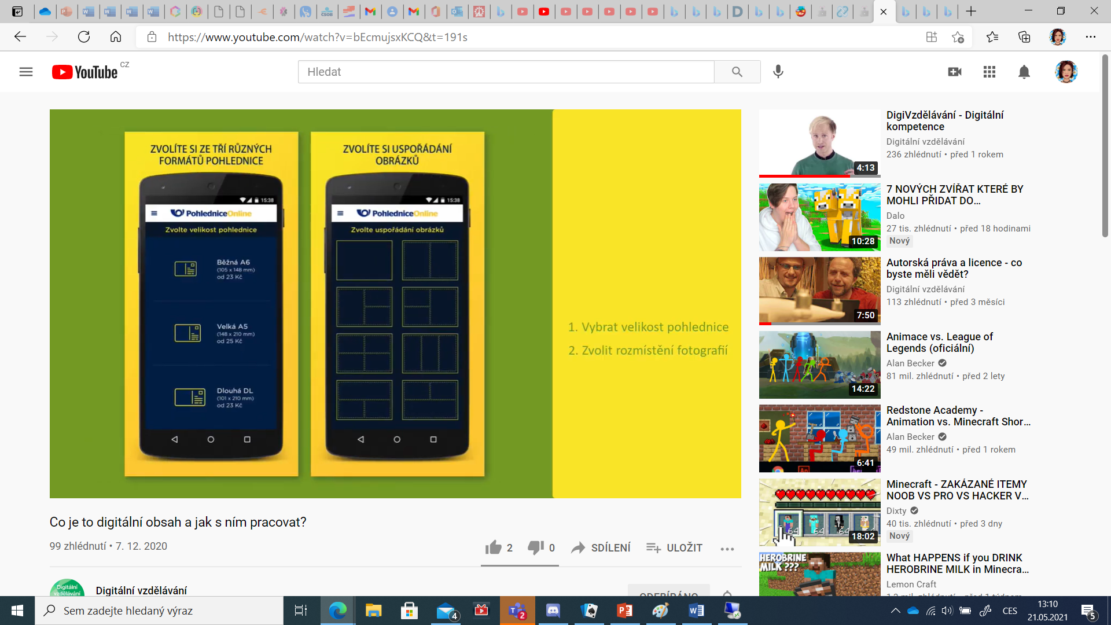
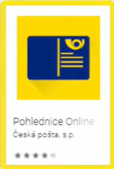
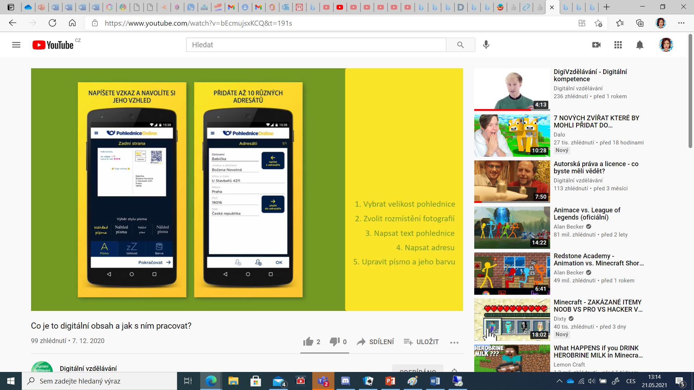
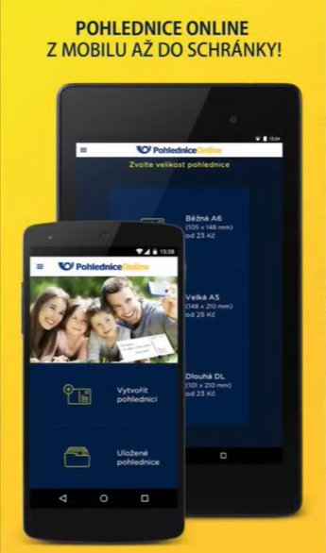
Erstellen Sie Ihre eigene Postkarte
Anwendung herunterladen
ein Foto erstellen und bearbeiten
Wählen sie die Größe der Postkarte aus, Platzierung.
Schreiben sie den Text

Slide 6
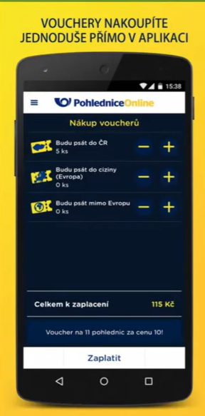
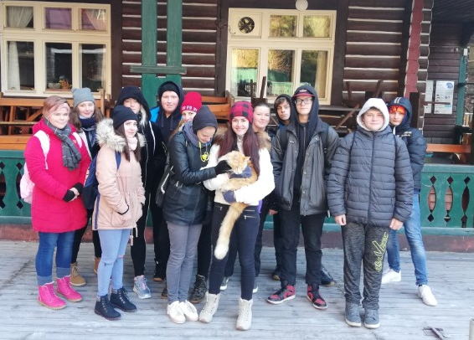
Adresse schreiben
Schriftart und Farbe anpassen
Wir zahlen online und versenden
Die Post druckt und verschickt die Postkarte

Slide 7
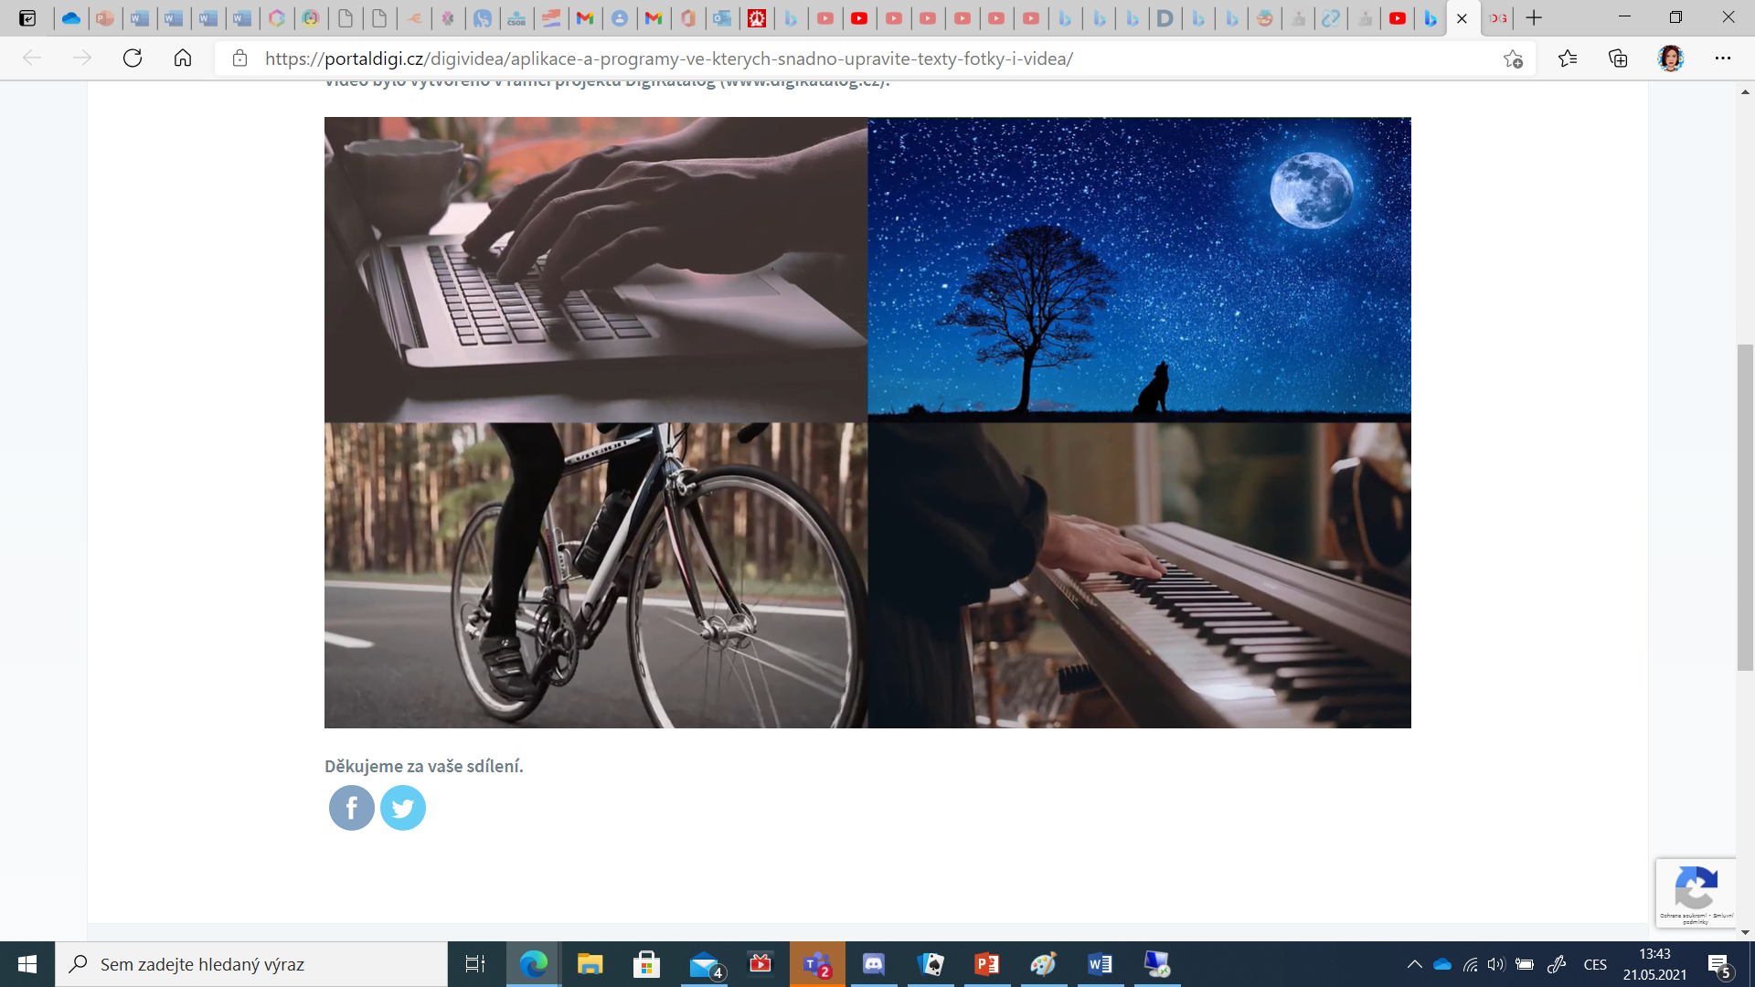
3.2 Integration und Verarbeitung digitaler Inhalte
Können wir neue Inhalte (Informationen, Wissen, Wissen) in bestehende digitale Inhalte modifizieren, verfeinern, verbessern und integrieren, um so originelle und relevante Inhalte zu schaffen?
Texte
Bilder
Video
Geräusche

Slide 8
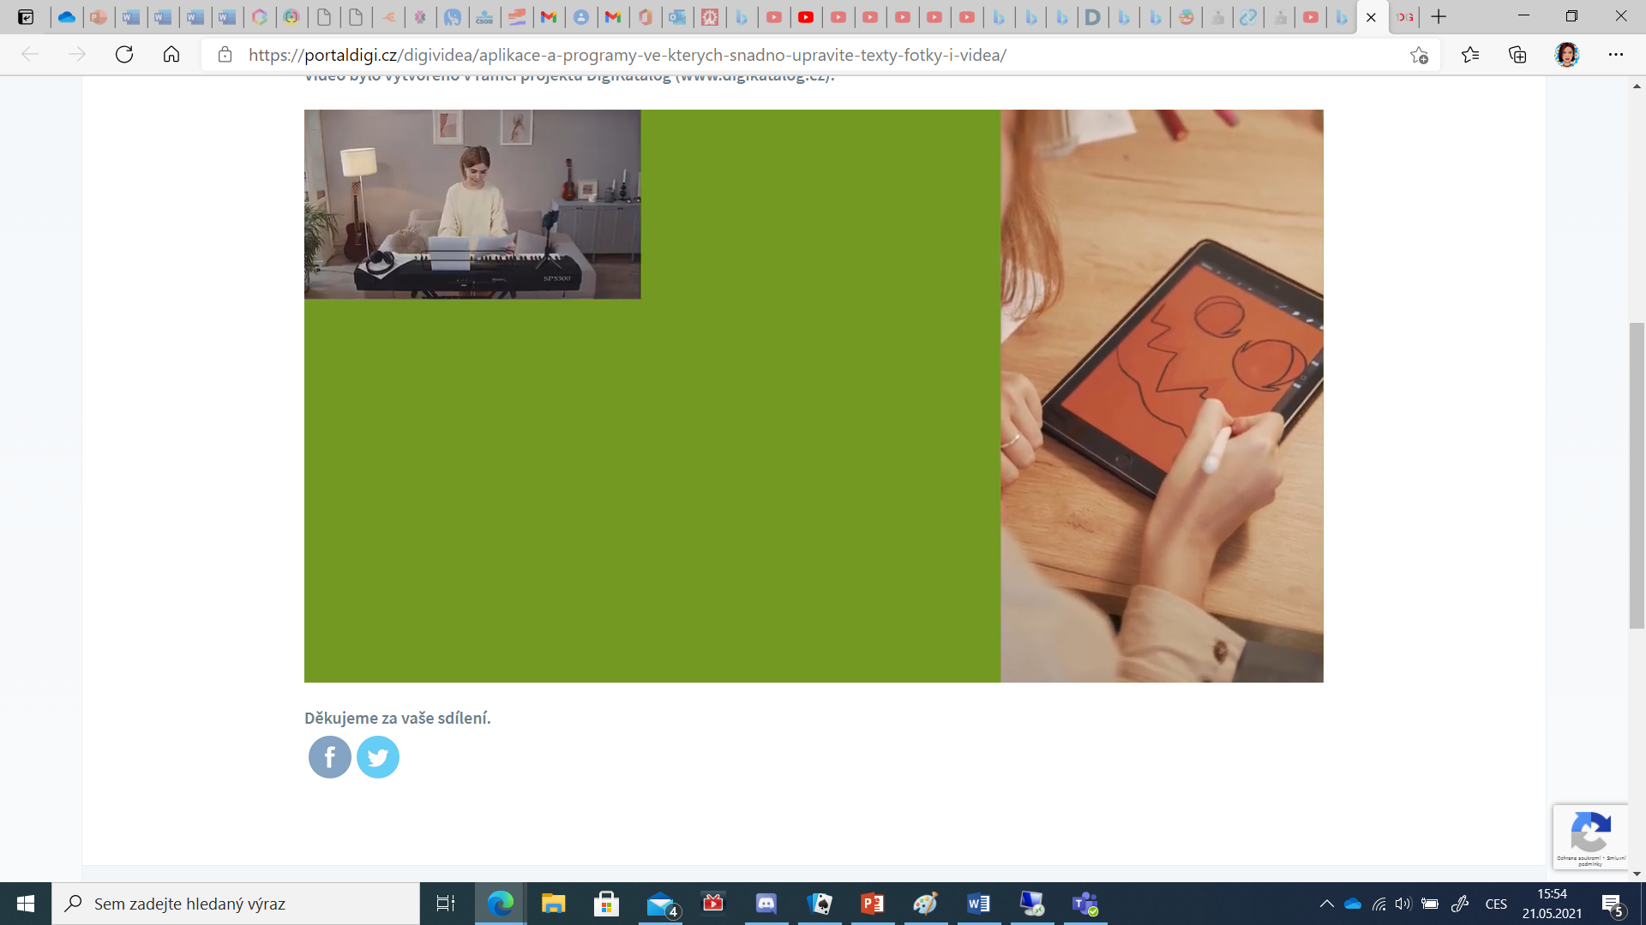
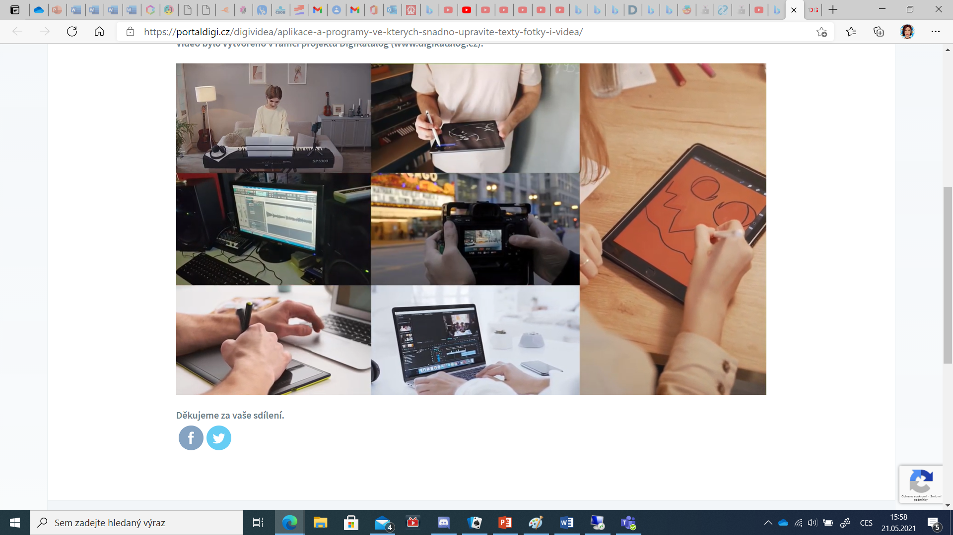
Es ist möglich:
frei erstellen
Daten bearbeiten und verknüpfen
Fotos bearbeiten
Musik und Untertitel in Videos einfügen
eigene Kommentare hochladen
grafische Symbole, Texte, Bilder kombinieren
dann alles präsentieren
.

Slide 9
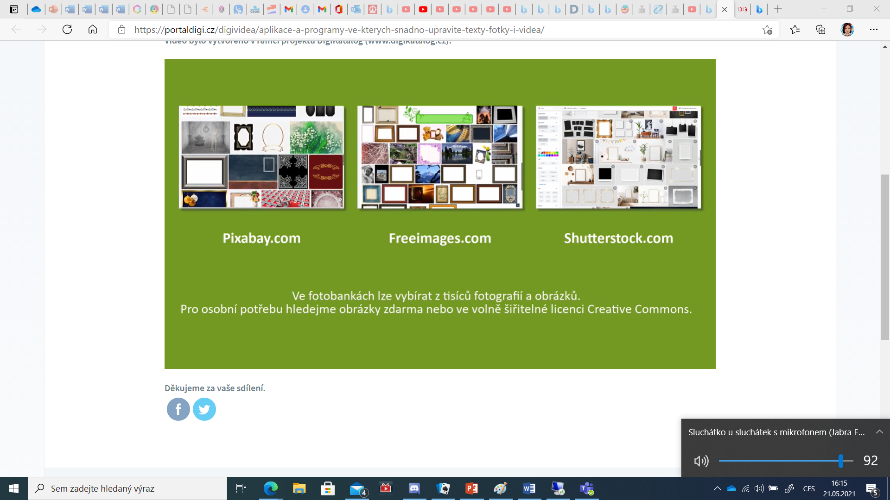



Programme:
In den Fotodatenbanken können Sie aus Tausenden von Fotos und Bildern wählen:
MS Word
Pixabay.com
MS Publisher
Freeimages.com
LibreOffice
Shutterstock.com

Slide 10

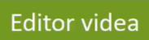









Fotoerstellungs- und Bearbeitungsprogramme:
Programme zur Erstellung und Bearbeitung von Videos:
Zoner
Editor videa Windows 10
Gimp
Windows Movie Maker
Adobe Lightroom
YouTube Video Editor
Adobe Photoshop Expres
Paint.NET
Wevideo
Snapseed
Light Works

Slide 11

3.3 Urheberrecht und Lizenzen
Verstehen wir, wie sich Urheberrechte und Lizenzen auf Daten, Informationen und digitale Inhalte beziehen? Respektieren wir bei unseren Aktivitäten das Urheberrecht und können wir es durchsetzen?
Bei der Arbeit mit digitalen Inhalten müssen wir die Einhaltung von Gesetzen und Lizenzbestimmungen sicherstellen.
Alle Daten im Internet sind von jemandem erstellt worden – Texte, Fotos, Videos, Musik, Anwendungen etc. Und diese Werke unterliegen in der Regel dem Urheberrecht. Es gibt Lizenzen und Urheberrechte.

Slide 12
Lizenz
- übertragbare Erlaubnisse und Berechtigungen zur Nutzung digitaler Inhalte. Die Nutzung digitaler Werke unter Verletzung der Lizenz ist illegal, dh strafbar.
Urheberrecht
- Regeln für den Schutz und die Verbreitung von geistigem Eigentum, die wir bei digitalen Inhalten berücksichtigen müssen.

Slide 13
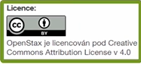
ZMöglichkeiten der Verwendung ausländischer Werke
Die Achtung des geistigen Eigentums bedeutet, dass wir bei der Nutzung des Werks die vom Eigentümer festgelegten Regeln respektieren, moralische Grundsätze respektieren und das digitale Werk nicht ohne Zustimmung des Urhebers verbreiten..
Zahlen Sie eine Lizenz, um das Werk zu nutzen, und respektieren Sie die vom Autor festgelegten Regeln (spezialisierte Websites).
Verwendung der Creativ-Commons-Lizenz – ein digitales Werk kann kostenlos verwendet werden, aber die vom Autor festgelegten Regeln (www.creativecommons.cz) müssen eingehalten werden.
Suchen Sie im Internet und finden Sie Werke, die ihre Urheber völlig kostenlos und ohne Bedingungen zur Verfügung gestellt haben. Aber auch bei diesen Werken ist es oft höflich, die Quelle anzugeben oder sich zumindest beim Autor zu bedanken.

